Slide 1


Тақырыбы: :
Кәсіпкерлікті мемлекеттік қолдау

Slide 2

Қазақстан Республикасының Кәсіпкерлік кодексі
11-тарау. Кәсіпкерлікті мемлекеттік қолдау
131-бап. Кәсіпкерлікті мемлекеттік қолдаудың мәні .Кәсіпкерлікті мемлекеттік қолдау деп Қазақстан Республикасында кәсіпкерлік бастамашылықты іске асыру үшін құқықтық, экономикалық қолайлы жағдайлар жасау, кәсіпкерлікті дамытуды ынталандыру бойынша мемлекеттік кешенді шаралар деп түсініледі. Кәсіпкерлікті қолдау мен дамыту саласындағы мемлекеттік саясаттың негізгі бағыттарын Қазақстан Республикасының Үкіметі әзірлейді

Slide 3

Қазақстан Республикасы Президентінің 2012 жылғы 14 желтоқсан айындағы «Қазақстан-2050» стратегиясы – қалыптасқан мемлекеттің жаңа саяси бағыты атты Қазақстан халқына Жолдауында атап өтілгендей шағын және орта бизнеске қолдау көр- сетудің жүйелі іс-қимылдары баяндала отырып, кәсіпкерлік ортаны одан әрі нығайтуға айрықша көңіл бөлінген.

Slide 4

Қазақстан Республикасы Президентінің «Жаңа әлемдегі жаңа Қазақстан» атты жолдауында 30 негізгі ішкі және сыртқы саясатымыздың бағыттарының бірі – шағын және орта бизнесті қолдау жөніндегі дәйекті іс- қимыл деп аталған.

Slide 5
Шағын және орта кәсіпкерлікті дамыту кез-келген ел экономикасының негізі. Дамыған елдердің тәжірибелері көрсетіп отырғандай, шағын және орта бизнесті қалыптастыру мен дамыту экономиканы нығайту үшін қолайлы алғышарттар жасайды:
салалық және өңірлік монополизм жойылады
рынокта тауарлар мен қызметтер көбейеді
жаңа жұмыс орындары ашылады
ғылыми-техникалық прогрестің жетістіктері өмірге енгізіледі
қоғам тұрақтылығының кепілі болып табылатын орта тап қалыптасады.

Slide 6
«БТА Банк» АҚ, «Самұрық-Қазына» Ұлттық әл-ауқат қоры, «Даму» Кәсіпкерлікті дамыту қоры және Қазақстан Республикасындағы шағын және орта кәсіпкерлікті қаржылық қолдау бойынша мемлекеттік бағдарламаларды іске асыру шеңберіндегі Стресті активтер қоры бизнесті дамытуға несиелер ұсынады.

Slide 7
«ДАМУ» қоры аймақтарда басымдыққа ие салалардағы шағын және орта бизнесті дамытуға бағытталған мақсатты қаржыландырудың ондаған бағдарламасын іске асыруда.Негізгілері:
Аймақтық қаржыландыру бағдарламасы
«ДАМУ өндіріс»;
«Бизнестің жол картасы – 2020»;
Лизингтік мәмілелерді қаржыландыру бағдарламасы;
Әйелдер кәсіпкерлігін микронесиелеу бағдарламасы

Slide 8
«Даму» бағдарламалары бойынша берілген қаржының былай бөлінгенін байқауға болады:
сауда
саласына
– 45,7%;
қызмет көрсету саласына – 24,2%
өнеркәсіпке –17,2%
құрылысқа – 5,2%
ауыл шаруашылығына – 5,1%
көлік пен байланысқа – 2,7%

Slide 9
Жаңа өндірістерді дамытуда кәсіпкерліктің бірінші кезекте, шағын және орта кәсіпкерліктің бастамаларын тежейтін негізгі проблемалар:
кәсіпкерлікті қолдау инфрақұрылымының дамымауы.
индустриялық инфрақұрылымның дамымауы;
қаржыландыруға қол жеткізу және қарыз алу құнының жоғары болуы;
Кәсіпкерлерге мемлекеттік қолдау көрсетудің бұл құралдары бюджет заңнамасын жетілдіру шеңберінде өзгерістер мен толықтырулар енгізілген «Жеке кәсіпкерлік туралы» Қазақстан Республикасының Заңында көзделген.

Slide 10
«Қазақстан Республикасының кейбір заңнамалық актілеріне рұқсат беру құжаттарын қысқарту және мемлекеттік органдардың бақылау-қадағалау функцияларын оңтайландыру мәселелері бойынша толықтырулар мен өзгерістер енгізу туралы» ҚР Заңының жобасы. Астана 2012

Slide 11
Қазақстан Республикасы Президентінің бизнес климатты жақсарту жөніндегі тапсырмасы
Лицензияларды және рұқсаттарды 30%-ға қосымша қысқарту туралы (Мемлекет Басшысының 2011 жылғы 17 сәуірдегі тапсырмасы)
Азаматтардың өмірі мен денсаулығына тікелей тәуекелмен қатыссыз бизнес құру және жүргізу үшін хабарлама тәртібін енгізу бойынша шаралар қабылдау (лицензиялық рұқсаттық жүйесінің орнына) (Мемлекет Басшысының 2011 жылғы 17 сәуірдегі тапсырмасы)
«Тыйым салынбағанының барлығы рұқсат етілген» бизнестің толық еркіндігі қағидатын заңнамада жүзеге асыру (Мемлекет Басшысының 2011 жылғы 17 сәуірдегі тапсырмасы)
Бизнес қаумдастықты тартумен бизнес жүргізу үшін кедергілерді жою бойынша барлық заңнаманы тексеру туралы (Мемлекет Басшысының 2011 жылғы 17 сәуірдегі тапсырмасы)
Мемлекеттік органдар Қазақстан Республикасының заңнамасында бекітілмеген функцияларды орындауға тыйым салу бойынша шараларды қолдану, мемлекеттік органдардың бақылау-қадағалау функцияларының тізімін қысқарту және тексеру санын оңтайландыру (Мемлекет Басшысының 2011 жылғы 17 сәуірдегі тапсырмасы)
Құрылған мерзімінен бастап 3 жыл көлемінде жоспарлы тексерулер жүргізуге тыйым салуды енгізу туралы (Мемлекет Басшысының 2011 жылғы 1 қыркүйектегі тапсырмасы)
2012 жылдың аяғына дейін лицензиялардың барлық түрлерін электрондық нысанда беруді қамтамасыз ету (Президенттің Қазақстан халқына 2012 жылға арналған жолдауы)

Slide 12


Заң жобасының бағыттары
1. Рұқсат беру құжаттарын қысқарту және лицензияларды беруді электронды форматқа көшіруді қамтамасыз ету
2. Мемлекеттік органдардың бақылау-қадағалау қызметін оңтайландыру
3. Шағын, орта, ірі кәсіпкерлікті анықтау критерийлерін қайта қарау

Slide 13
Рұқсаттарды 30%-ға қысқарту
1
Барлығы анықталған 1096 (лицензиялар 442, басқа рұқсаттар 654), олардың ішінде:
2
297 қысқартылады (лицензиялар 103, басқа рұқсаттар 194), олардың ішінде :
257 қысқартылды
40 хабарлама тәртібіне ауыстырылды
3
799 қалады (лицензиялар 339, басқа рұқсаттар 460)
Рұқсат беру құжаттарды қысқарту нәтижелерін есептеу формуласы
(1096 – 81*) – 297 = 718
* халықаралық шарттармен реттелетін рұқсат беру құжаттары (81)
!
ҚОРЫТЫНДЫСЫНДА РҰҚСАТ БЕРУ ҚҰЖАТТАРЫНЫҢ САНЫ 30%-ға ҚЫСҚАРТЫЛАДЫ

Slide 14
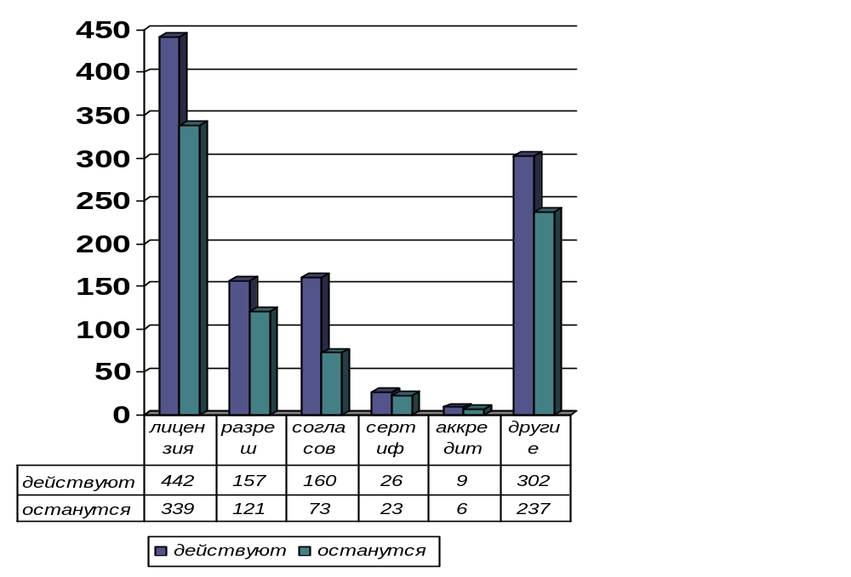
Рұқсаттарды түрлері бойынша қысқартудың статистикасы
Қысқартылатын рұқсат беру құжаттарының саны
лицензиялау – 3 түрі, 28 кіші түрі және 72 ішкі кіші түрі, (қолданыстағының ішіндегі 51 түрінен, 206 кіші түрінен және 185 ішкі кіші түрінен);
сертификаттау – 3 түрі (қолданыстағының ішіндегі 26 түрінен);
аккредиттеу – 3 түрі (қолданыстағының ішіндегі 9 түрінен);
рұқсаттар – 36 түрі (қолданыстағының ішіндегі 157 түрінен);
келісу – 87 түрі (қолданыстағының ішіндегі 160 түрінен);
өзгелер (өтуге беретін рұқсат қағаздар, актілер, хаттамалар, аттестаттар және т.б.) – 65 түрі (қолданыстағының ішіндегі 302 түрінен).

Slide 15
Хабарлама тәртібі
Хабарлама тәртібін енгізгенге дейін
Кәсіпкер:
1
Құжаттар топтамасын жинақтайды, қажет жағдайда көшірмлерін нотариалды куәлендіреді
2
Құжаттарды мемлекеттік органға ұсынады
3
Құжаттарды мемлекеттік органда қарастыру, басқа да мемлекеттік органдармен келісу
4
Рұқсат беру құжатын беру не беруден бас тарту
Заң жобасын қабылдағаннан кейін
Хабарлама жібереді
субъектіні
Кәсіпкер
Мемлекеттік орган
Тізілімге қосады
!
Хабарлама тәртібіне ауыстырылатын қызмет түрлеріне талаптар заңмен белгіленеді. Осыған байланысты, қауіпсіздікті қамтамасыз ету үшін қажетті мемлекеттік реттеу мен нарыққа кіру үшін бизнеске ауыртпалықтың төменгі деңгейін қамтамасыз етудің тиімді балансы сақталады
Кәсіпкер:
Хабарламаны ХҚКО арқылы немесе электронды түрде ұсынуға;
Қыхметті хабарлама бергеннен кейін бірден бастауға құқылы болады
15

Slide 16












Барлық лицензиялар беруді электронды форматқа көшіру
Қазіргі күйі
Нотариус
Қалай болады
Келісуші меморган
Интернет
2-қадам
1-қадам
Құжаттар топтамасы
Құжаттар топтамасы
Е-терезе
3-қадам
лицензиар
немесе
лицензиар
1-қадам
Лицензия
15 жұмыс күні
Лицензия
15 жұмыс күні
Келісуші меморган
ХҚКО операторы
1-қадам: Меморганнан рұқсатты алу, келісу кезіндегі қосымша шығындар;
2-қадам: құжаттарды нотариалды куаландыру кезіндегі, оның ішінде уақытша қосымша шығындар;
3-қадам: қағаз тасығыштағы құжаттар меморганға табысталады, қарау рәсімі автоматтандырылмаған.
1-қадам: Өтініш беруші жақын маңдағы кез келген ХҚКО құжаттарын тапсырады. ХҚКО қызметкері құжаттың электрондық көшірмесін электронды цифрлы қолтаңбамен куаландырады. Құжаттарды нотариалды куаландыру жойылады. Осылайша куаландырылған құжаттар басқа да меморгандарға шектеусіз ұсынылады;
Барлық рәсімдер толықтай автоматтандырылған, мерзімдері және шығындар қысқартылған, қағазды құжат айналымы жойылған.
16
16

Slide 17
Мемлекеттік органдардың бақылау қадағалау қызметін оңтайландыру
Бұл тыйым салудың күші қызметтері жоғары қауіппен байланысты шағын кәсіпкерлік субъектілеріне таратылмайтын болады. Мысалға, жарылғыш және улы заттардың қолданысы және айналымы саласына
Шағын кәсіпкерлік субъектілерін тіркелген мерзімінен бастап 3 жыл көлемінде жоспарлы тексерулер жүргізуге тыйым салуды енгізу
Кәсіпкерлерге қатысты құқық бұзушылықтардың барлық құрамына әкімшілік өндіруді тек тексеру нәтижелері бойынша ғана салу туралы Әкімшілік құқық бұзушылық туралы кодекс нормаларының аясын кеңейту
ӘҚБК (634-бап) қолданыстағы редакциясы бойынша бұл қағида құқық бұзушылықтардың 10 % ғана таралады
Мемлекеттік органдармен теқ ғана заңнамада регламенттелген функцияларды жүзеге асыру мақсатында ҚР «Әкімшілік рәсімдер туралы» Заңының 9-2-бабы мемлекеттік органдарға оларға Қазақстан Республикасының заңдарында белгіленбеген функцияларды жүзеге асыруға тыйым салатын нормамен толықтырылды
Мемлекеттік органдарға олардың Қазақстан Республикасы заңнамасында бекітілмеген функцияларын жүзеге асуруға тыйым салынады
17

Slide 18
3. Шағын, орта және ірі кәсіпкерліктің критериилерін қайта қарау
Критерийлерді
қолданудың икемді тетігін іске асыру
2. Саны бойынша критерийлерді
өзгеріссіз қалдыру
3. Активтерiнiң құны бойынша
критерийлерді
жылдық орташа табысқа ауыстыру
Әлемдік тәжірибеге сәйкес критерийлерді
статистика жургізу, мемлекеттік қолдау
көрсету және заңнаманың өзге
нормаларын қолдану мақсатында
пайдалануды шектеу ұсынылады
Әлемдік тәжірибеге сәйкес
жұмыскерлер саны бойынша көрсеткіш
кәсіпкерлік субъектілерін саралауда
негізгі критерий болып табылады.
Осыған байланысты, оны
бұдан әрі де пайдалану мақсатқа сай
Активтерінің құны бойынша критерийдің
іс жүзінде қолданылмайтындығына
байланысты салық заңнамасының
талаптарын орындау үшін
субъектілермен өзбетінше есептелетін
жылдық орташа табыс көрсеткішін
пайдалану ұсынылады
Шектеуді келесі тәртіпте жүзеге асыру:
статистика мақсатында сан бойынша критерийді пайдалну;
мемлекеттік қолдау және заңнаманың өзге де нормаларын
қолдану мақсатында екі
критерийді де пайдалану. Бұл жерде, мемлекеттік қолдау бағдарламаларымен қосымша критерийлер қарастырылуы мүмкін.
Критерий бойынша шектеулер мәні:
1. санын өзгеріссіз қалдыру;
2. мынадай жылдық орташа табысты бекіту:
2.1. шағын кәсіпкерлік үшін АЕК 60 мың көлемінде (91 млн. теңге). (Бұл көлем онда жеңілдетілген декларация негізінде СНР қолданушы шағын кәсіпкерлік
субъектілері үшін салық заңнамасындағы тоқсан үшін шекті кіріс 25 млн.теңге (жылына 100 млн. теңге) көлемінде белгіленген талаптарға сәйкестендіруге байланысты анықталған);
2.2. ірі кәсіпкерлік үшін – АЕК 3 миллионнан жоғары (4,5 млрд. теңге) көлемде. (ҚМ СК деректері бойынша елдің 300 аса ірі өнеркәсіптері 6 млрд. теңгеден жоғары жылдық табыс табады. Осылайша, көрсетілген шекті мәндерге аса ірі өнеркәсіптер
сәкес келетін болады.
!
Көрсетілген ұсыныстарды іске асыру критерийлерді өзектендіруге,
синхрондауға, сондай-ақ құқықтық қолдану практикасын жетілдіруге бағытталған
18

Slide 19

Шағын бизнесті мемлекеттік қолдау
Қазіргі уақытта шағын кәсіпорындар жұмыс істеп тұрған барлық шаруашылық жүргізуші субъектілердің 80 пайызын құрайды. Республикада шағын бизнес пен бір миллионнан аса адам айналысады

Slide 20

Шағын бизнесті дамыту үшін үш факторлық жағдайды ескеру қажет. Олар:
-рұқсат беруші құжаттардың санын азайту.
-кәсіпкерлердің құқығын қорғайтын жүйе жасау;
-тексеруші оргондардың санын азайту;

Slide 21


Шағын және орта бизнестің күрделі проблемаларының бірі несиелік ресурстарды алудың қиындығы.
Кәсіпкерлік банктен несие алудан бес түрлі себппен бас тартады
несие алу мүмкіндігіне сенімнің жоқтығы
пайыздық өсімнің жоғары болуы
банктердің кәсіпкерлерден аймақтық алшақтығы
кепілдік талаптың тым қатаң болуы
ақпараттың жетіспеушілігі

Slide 22
Шағын кәсіпкерлікті мемлекеттік қолдаудың негізгі қағидалары:
шағын кәсіпкерлікті мемлекеттік қолдаудың кешенділігі
инфрақұрылымды дамытуда және кәсіпкерліктің ұйымдастырушылық формаларын таңдауда жағдай туғызу
алдыңғы қатарлы шетелдік тәжірибені қолдау
шағын кәсіпкерлікті дамытудың басымдылығы

